Slide 1
Eventify
Закиров Рузиль Рамзилевич 11-209
Платформа для Организации Мероприятий

Slide 2

—Кто-то Умный (Я)
“Eventify - это веб-платформа, предназначенная для организации, продвижения и участия в мероприятиях.
Мы стремимся упростить процесс планирования мероприятий и сделать его более доступным для всех.”

Slide 3
Описание функционала
Создание
Управление
Регистрация
Позволяет пользователям создавать события.
Дает организаторам контроль над событиями.
Позволяет пользователям регистрироваться на события.
Поиск
Отзывы
Интеграция
Упрощает поиск интересующих мероприятий.
Позволяет участникам делиться впечатлениями.
Обеспечивает совместимость с платформами соцсетей.

Slide 4
А теперь подробнее :)
Создание мероприятий: Пользователи могут создавать свои мероприятия, указывая дату, время, место проведения и описание события.
Поиск мероприятий: Пользователи могут легко находить интересующие их мероприятия с помощью удобного поиска по различным параметрам, таким как дата, местоположение и категория.
Регистрация на мероприятия: Участники могут регистрироваться на мероприятия через платформу, заполняя необходимую информацию и получая билеты или подтверждения участия.
Управление мероприятиями: Организаторы мероприятий имеют доступ к панели управления, где они могут просматривать зарегистрированных участников, управлять билетами и рассылать уведомления.
Отзывы и рейтинги: После завершения мероприятия участники могут оставлять отзывы и оценивать его, что поможет другим пользователям принять решение о посещении.

Slide 5
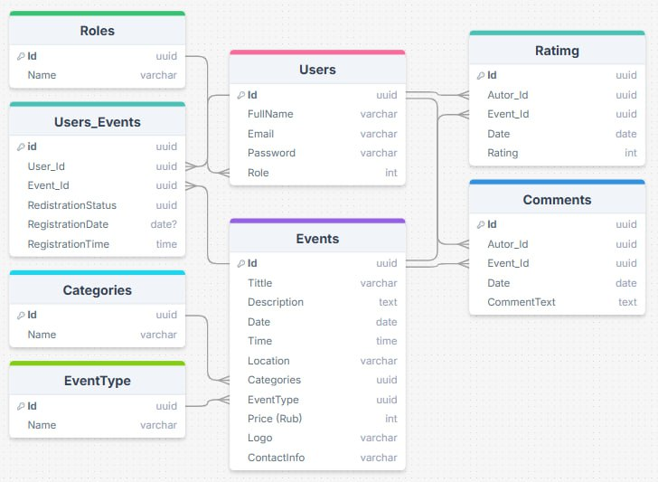

Slide 6

Этот проект призван облегчить организацию и посещение мероприятий, увеличивая доступность и привлекательность культурных и общественных событий для всех пользователей.

Slide 7
Thanks!
Есть ещё вопросы?
ruzyzakov@gmail.com
+79872525226
Please keep this slide for attribution

